Slide 1


BUDSOUND
APP
Plataforma de solicitud musical en vivo para eventos y DJs

Slide 2
INDICE DEL PROYECTO
  Introduccion - Contexto
  Objetivos
  Problema - Solución
  Metodologia a utilizar
  Arquitectura
  Flujo cliente - servidor
  Riesgos - Seguridad
  Alcance del Proyecto
  Relevancia y factivilidad

Slide 3
INTRODUCCIÓN
BudSound digitaliza las peticiones de canciones en eventos con DJ.
El público escanea un QR, elige una canción y la solicita con un incentivo económico.
El DJ acepta o rechaza en tiempo real, conservando el control de su set.
CONTEXTO
En discotecas, bares y eventos masivos, la música en vivo la controla un DJ que decide qué suena y cuándo.
Es una industria dinámica, con alta rotación de público, donde la experiencia depende en gran parte de la interacción entre el DJ y los asistentes — una interacción que hoy ocurre completamente fuera de cualquier sistema digital.

Slide 4
OBJETIVO GENERAL
OBJETIVO ESPECÍFICOS
  Levantar los requerimientos funcionales y no funcionales a partir de la experiencia real de un DJ.
  Diseñar la arquitectura de software y el modelo de datos que soporten autenticación, cola en tiempo real y pagos.
  Implementar las vistas de Participante y de DJ.
  Integrar una pasarela de pago (Transbank Webpay) que condicione el cobro a la aceptación de la solicitud.
  Validar el cumplimiento del sistema con el marco legal chileno aplicable.
Diseñar y desarrollar una aplicación móvil que permita a los asistentes de un evento solicitar canciones a un DJ mediante una oferta económica, y al DJ gestionar, aceptar o rechazar dichas solicitudes en tiempo real, digitalizando y ordenando una interacción que hoy se realiza de forma manual e informal.

Slide 5
PROBLEMÁTICA
  El público interrumpe físicamente al DJ para pedir canciones, cortando su concentración y el flujo del set.
  No existe un canal formal, ordenado y no intrusivo para solicitar música.
  El DJ no tiene forma de filtrar esas peticiones sin perder el control del evento.
SOLUCIÓN
BudSound digitaliza esa interacción: el asistente escanea un QR, busca una canción y la solicita con un incentivo económico opcional. El DJ recibe la solicitud en tiempo real y decide si la acepta o la rechaza, sin perder nunca el control artístico de su set.
  Es una sola aplicación: Al iniciar sesión, la persona entra como participante o como DJ, y ve una interfaz distinta según su rol.
  Participante: Escanea el QR del evento, busca la canción y envía la solicitud, opcionalmente con un monto como incentivo.
  DJ: Recibe la solicitud en un panel tipo cola de tickets y decide si la acepta o la rechaza — mantiene el control artístico en todo momento.
Página 5

Slide 6
METODOLOGIA A UTILIZAR
Se eligió Scrum porque se ajusta al calendario de evaluaciones quincenales y al plazo estricto de 18 semanas de la asignatura.
• El proyecto se organiza en 7 sprints (Sprint 0 al 6) de 1 a 2 semanas cada uno.
• Los Sprints 0, 4 y 6 se extendieron a 3-4 semanas para absorber investigación inicial, refactorización post-evaluación y documentación final.
Product Owner: Gabriel Sepúlveda, enfocado en UI/UX y el frontend del DJ.
Scrum Master: Danahe González, a cargo del backend, base de datos e integraciones.
Equipo de desarrollo: Todo el equipo, abordan en conjunto los pagos y el frontend del Participante.

Slide 7






ARQUITECTURAS
Frontend: Flutter — una sola base de código para las vistas de DJ y Participante.
  Backend: Node.js con Express.
  Base de datos: PostgreSQL, modelo relacional para usuarios, eventos, solicitudes y transacciones.
  Tiempo real: WebSockets (Socket.io) para la cola de solicitudes en vivo.
  Pagos: Transbank Webpay, con el esquema de "captura condicionada" (se retiene el monto, se cobra solo al aceptar).
  API musical: iTunes Search API — solo para metadatos (portada, título, artista), no para reproducción.
  Hosting: Railway, aprovechando su capa gratuita para el desarrollo.

Slide 8
FLUJO
CLIENTE- SERVIDOR
Una sola app (Flutter), con dos roles de inicio de sesión — Participante y DJ
Ambos roles se comunican con el mismo Backend (Node.js/Express) por REST y WebSocket.
  Backend ⟶ PostgreSQL (datos), Transbank (pagos), iTunes Search API (metadatos musicales).
  Ninguna vista accede directamente a la base de datos ni a las APIs externas — todo pasa por el backend, que es quien valida y autentica.

Slide 9
01.
03.
Cobrar por la reproducción de una canción específica entra en conflicto con los Términos de Servicio de Spotify y YouTube.
Gestión: Subestimar el tiempo de integración de pagos: se reservó un sprint completo y temprano en el calendario, no al final.
02.
04.
Técnico: Latencia o caída de red en el evento: Reconexión automática y cola local temporal.
Concurrencia: Dos solicitudes de la misma canción a la vez: transacciones atómicas y bloqueo optimista en el backend.
RIESGOS

Slide 10
SEGURIDAD
Los datos de pago nunca se almacenan en BudSound: El registro y cobro de tarjetas se procesa siempre a través del flujo oficial de Transbank, que se encarga de la tokenización.
  Los datos personales se manejan bajo minimización de datos y cumplimiento de la Ley 21.719.
  Política de Privacidad clara y consentimiento explícito del usuario.

Slide 11
ALCANCE DEL PROYECTO
El MVP cubre el ciclo completo: registro, evento vía QR, búsqueda y solicitud de canciones con monto opcional ($500–$20.000 CLP), cola en tiempo real y cobro condicionado a la aceptación del DJ. Excluye reproducción de audio en la app y perfil público del DJ. Modelo gratuito para el DJ; BudSound cobra 5%–10% de comisión sobre lo recaudado.
Página 11

Slide 12
RELEVANCIA Y FACTIBILIAD
01.
02.
03.
Relevancia — El problema es real y observable: hoy no existe un canal ordenado para pedir canciones en vivo. BudSound beneficia tanto a DJs, que ganan una herramienta de trabajo, como a asistentes, que ganan un canal transparente.
Factibilidad técnica y temporal — Stack maduro y bien documentado; el trabajo calza en 7 sprints dentro de las 18 semanas del ramo, cubierto con capas gratuitas de los proveedores.
Factibilidad legal — Detectamos a tiempo un riesgo real de conflicto con los Términos de Servicio de las plataformas musicales y lo resolvimos antes de programar: es el aporte diferenciador del proyecto.

Slide 13
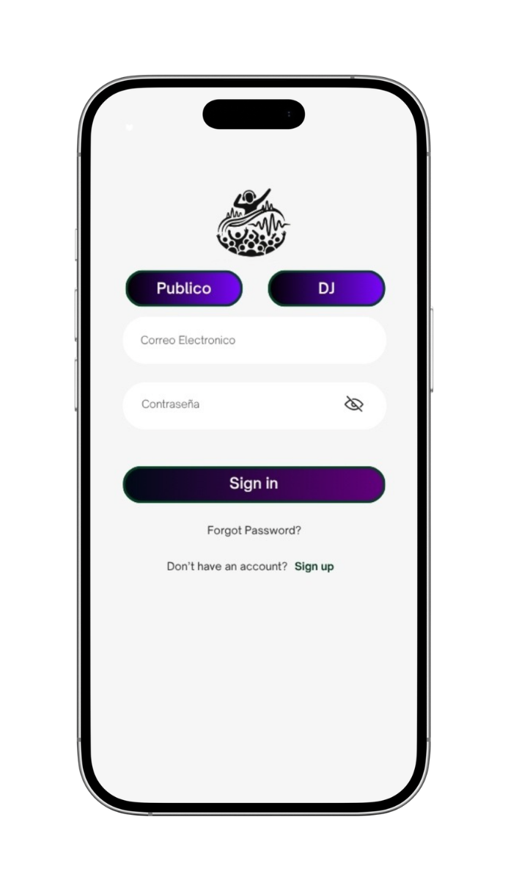
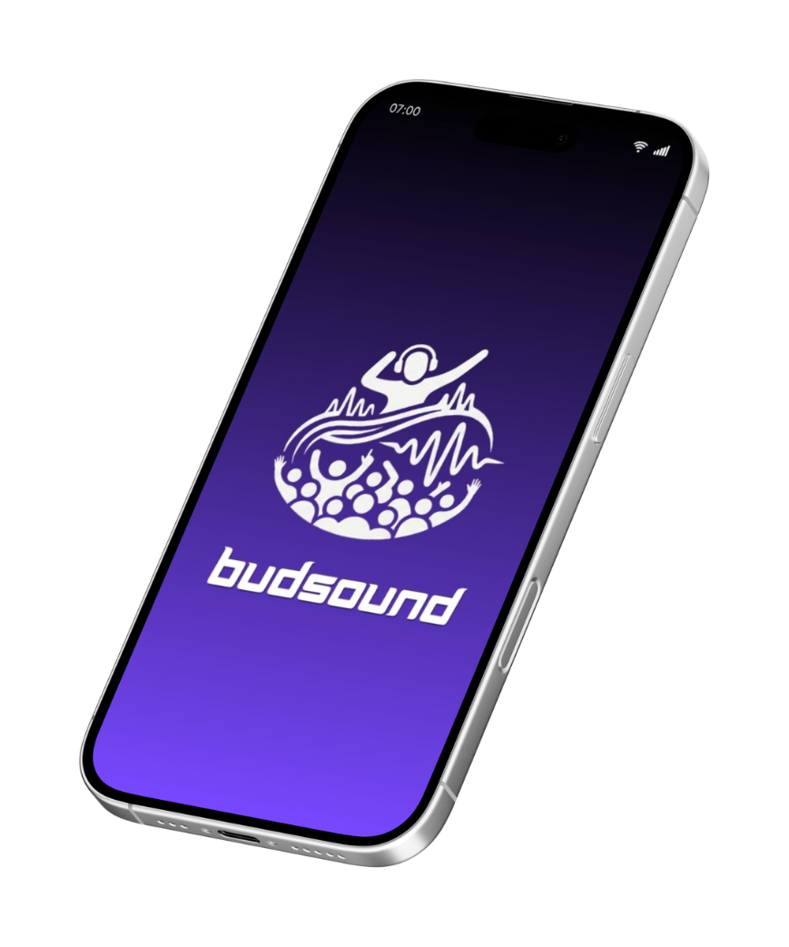
MOCKUPS

Slide 14
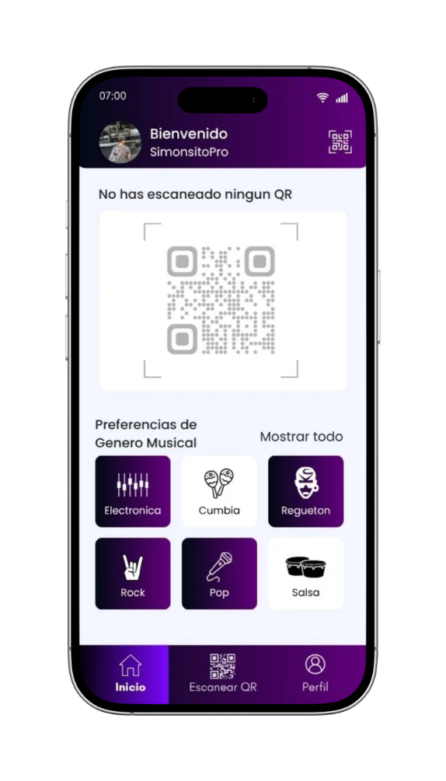
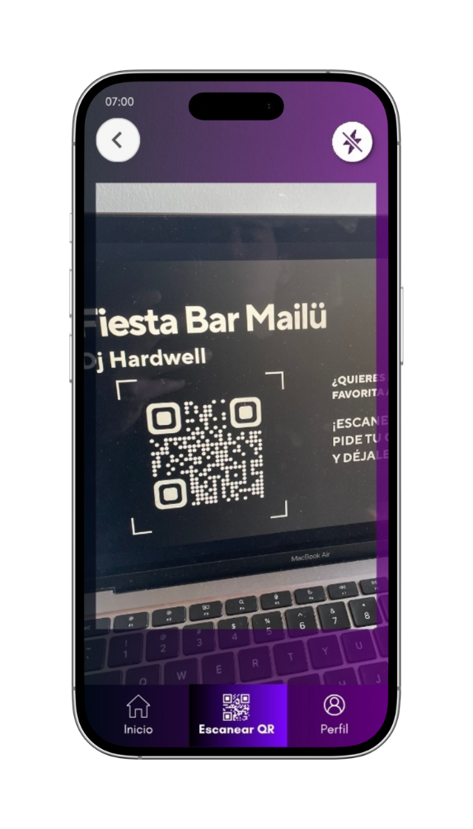
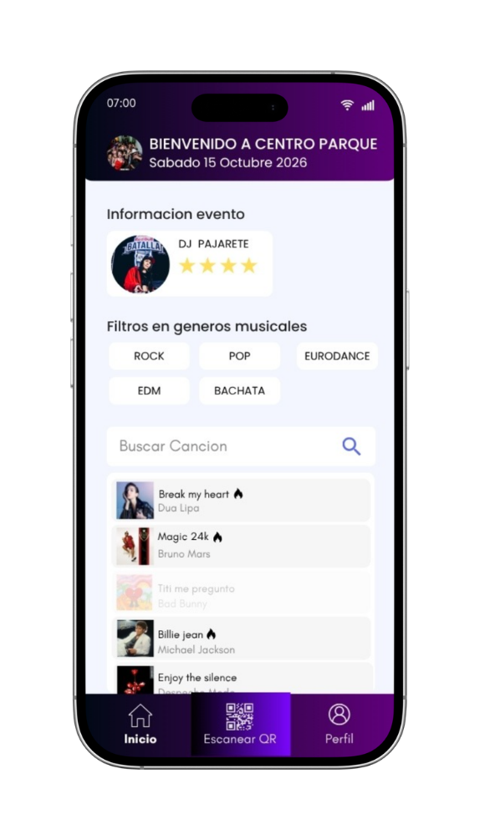
MOCKUPS

Slide 15
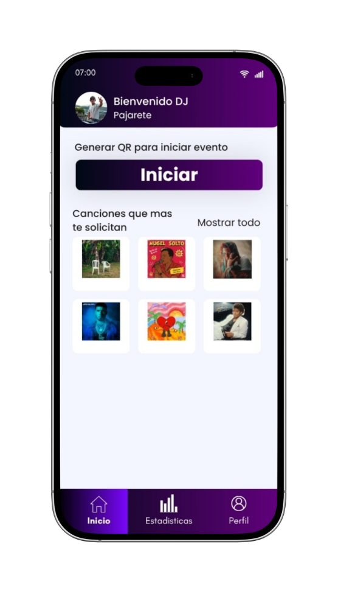
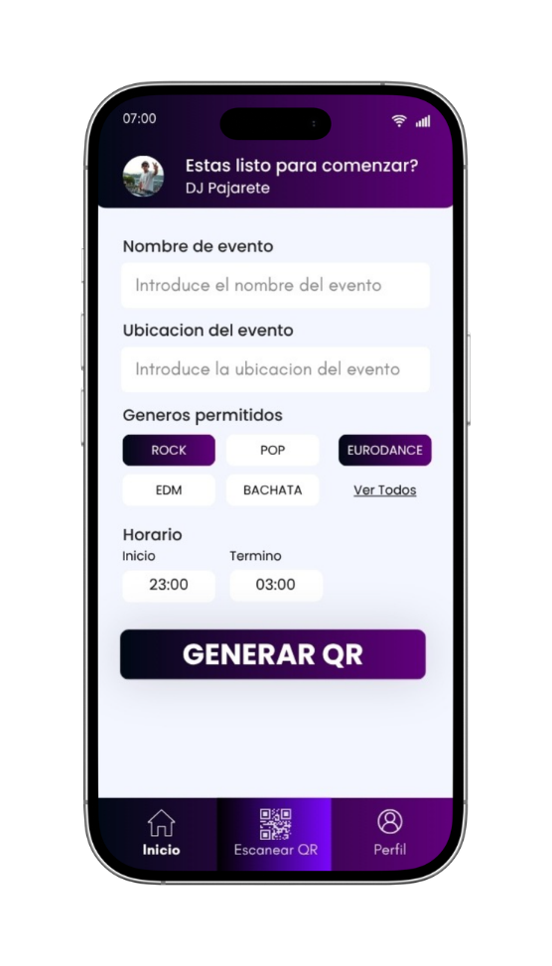
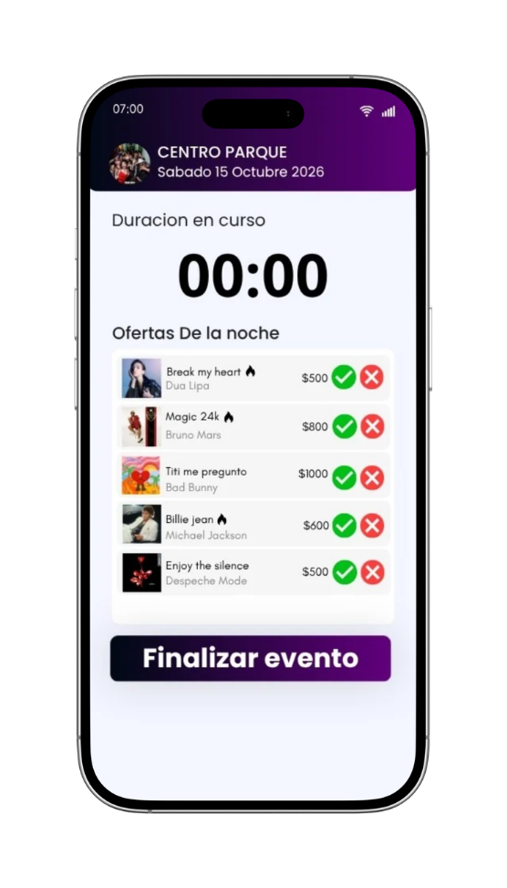
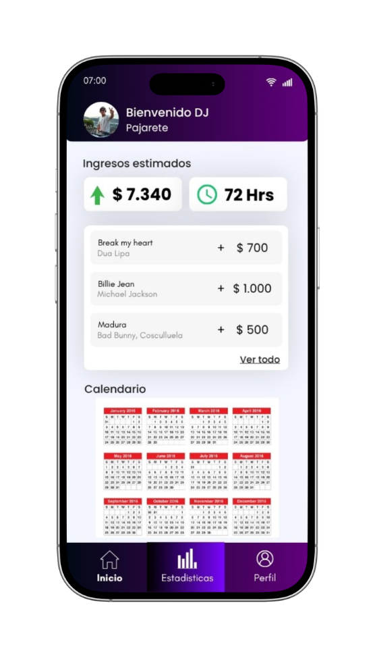
MOCKUPS
DJ

Slide 16
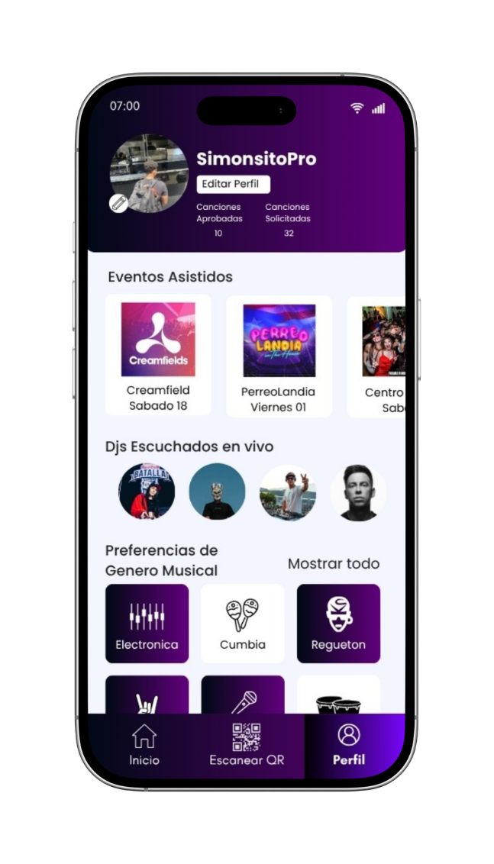
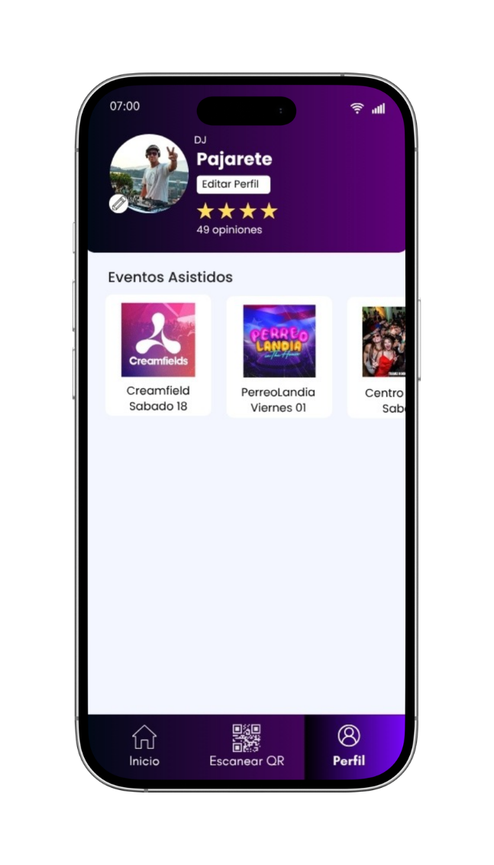
MOCKUPS

Slide 17
CONCLUSIÓN
Detectamos un problema real, encontramos un conflicto legal antes de programar una sola línea de código, lo resolvimos, y hoy tenemos un proyecto técnicamente sólido, legalmente viable y factible de construir en las 18 semanas del ramo. BudSound convierte una dinámica informal en una experiencia ordenada, segura y medible para DJs y asistentes.

Slide 18
GRACIAS

